Slide 1
і траспортування
Перевезення
потерпілих

Slide 2
Способи перенесення потерпілих без носилок

Slide 3
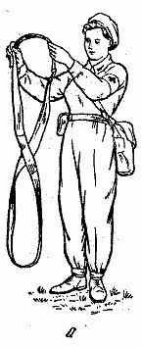
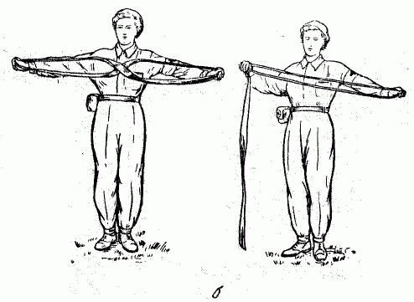
1. За допомогою носилочних лямок
Носілочна лямка являє собою брезентовий ремінь довжиною 360 см
і шириною 6,5 см, з металевою пряжкою на кінці.

Slide 4
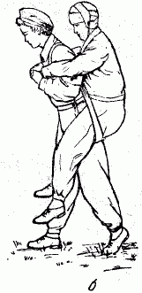
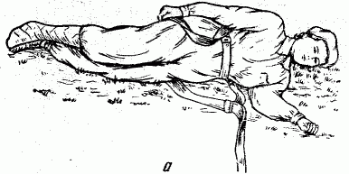
1.1 Одним носильником
Перший спосіб
Ураженого кладуть на здоровий бік. Носилкового лямку, складену у вигляді кільця, підводять під потерпілого таким чином, щоб одна половина лямки була під сідницями, а інша, просунути під пахвами - на спині. Вільний кінець лямки повинен лежати на землі. Таким чином, з боків потерпілого утворюються петлі.

Slide 5
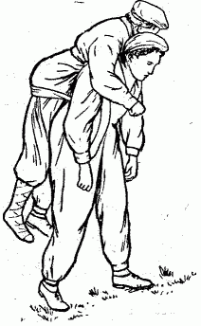
1.1 Одним носильником
Другий спосіб
Носильник надягає на ноги потерпілого лямку, складену вісімкою,укладає його на здоровий бік і, притискаючись до нього спиною, одягає лямку на себе так, щоб перехрест її припав на грудях. Потім носильник піднімається.

Slide 6
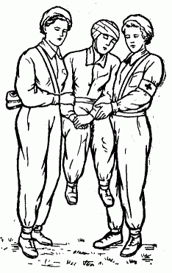
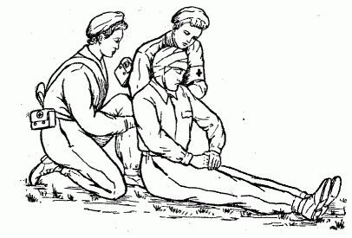
1.2 Двома носильниками
Склавши лямку вісімкою,надягають на себе її так, щоб перехрест
ременя лямки опинився між ними на рівні кульшових суглобів, а
петля йшла в одного через праве, а в іншого через ліве плече.

Slide 7
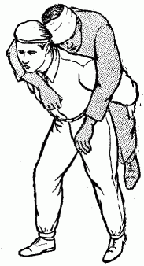
2. За допомогою носіїв
Перший спосіб
Носильник садить потерпілого на піднесене місце між його ніг і опускається на одне коліно. Вражений обхоплює носія за плечі або тримається за його пояс; носильник бере ураженого обома руками під стегна і встає.

Slide 8
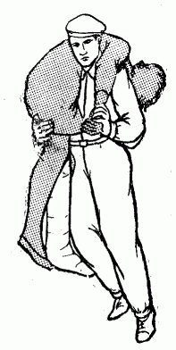
Другий спосіб
На порівняно невеликі відстані найзручніше носити
ураженого на плечі.

Slide 9
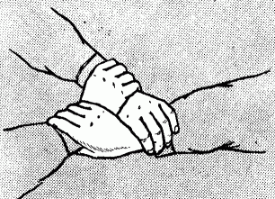
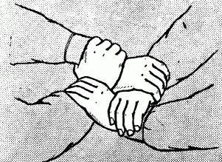
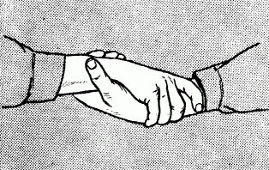
3. Перенесення потерпілого на руках
Перший спосіб
Носії з'єднують руки так, щоб утворити "сидіння“ .

Slide 10
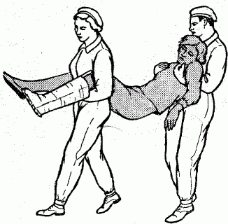
Другий спосіб
Один з носіїв підходить до ураженого ззаду і підхоплює його під пахви з зігнутими в ліктях руками, другий носій встає між ніг
враженого спиною до нього і охоплює руками його гомілки.

Slide 11
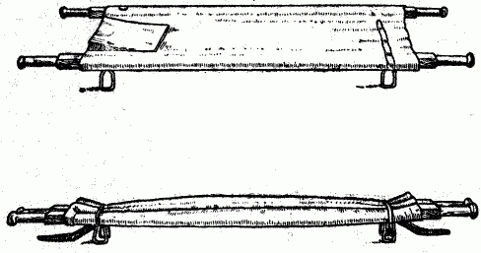
4. Перенесення потерпілого на носилках
Потерпілого акуратно кладуть на носилки, не створюючи тикс на уражені зони. Носильники за командами одночасно і плавно піднімають носилки і несуть (ідучи не в ногу) потерпілого у перед головою.

Slide 12
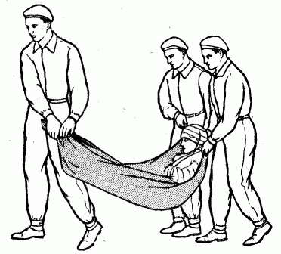
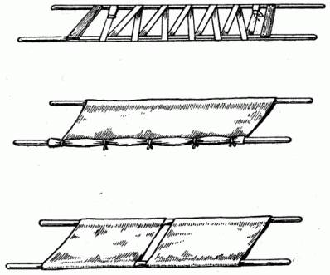
Саморобні носилки
Можна зробити зручні ноші з підручних засобів:
з двох жердин, з'єднаних переплетеними лямками, дротом або мотузкою

